Slide 1

BÁO CÁO KHÓA LUẬN TỐT NGHIỆP
Đề tài: Ứng dụng công nghệ Angular để xây dựng website đọc sách online
GVHD: ThS. Lê Thị Nhung

Slide 2
NỘI DUNG CHÍNH
1
ĐẶT VẤN ĐỀ VÀ ĐỊNH HƯỚNG ĐỀ TÀI
2
MỤC ĐÍCH VÀ YÊU CẦU
3
THIẾT KẾ HỆ THỐNG
4
GIỚI THIỆU CÁC CHỨC NĂNG
5
CÔNG NGHỆ SỬ DỤNG VÀ CÀI ĐẶT HỆ THỐNG
6
KẾT LUẬN VÀ HƯỚNG PHÁT TRIỂN
7
DEMO SẢN PHẨM

Slide 3

ĐẶT VẤN ĐỀ VÀ ĐỊNH HƯỚNG ĐỀ TÀI
Việt Nam là một dân tộc yêu sách, yêu tri thức và luôn cầu tiến trên con đường tri thức. Thế nhưng ngày nay, văn hóa đọc của người Việt Nam, đặc biệt là giới trẻ sa sút nghiêm trọng. Ngày càng có ít bạn trẻ thích đọc sách và càng có ít người viết sách. Họ thích giải trí trên các phương tiện nghe, nhìn hơn là cầm sách lên đọc.
Hiện nay, các công nghệ tiên tiến phát triển ngày càng mạnh mẽ và được ứng dụng ngày càng nhiều vào các lĩnh vực kinh tế, sản xuất cũng như đời sống thường nhật của con người. Việc chuyển từ đọc sách in sang đọc online là một xu thế tất yếu. Sách điện tử sẽ là hình thức của sách trong tương lai. Từ sự thay đổi về phương tiên, con người cũng thay đổi về sở thích và thói quen đọc sách. Họ thích sự giản đơn, nhanh chóng và tiện lợi.

Slide 4

ĐẶT VẤN ĐỀ VÀ ĐỊNH HƯỚNG ĐỀ TÀI
Cùng với các lý do nêu trên, qua tìm hiểu việc ứng dụng website đọc sách online sẽ giúp cho khách hàng giảm bớt được thời gian và công sức phải đến tận cửa hàng để mua và đọc được những quyển sách mọi lúc mọi nơi. Muốn lựa chọn cho mình quyển sách đọc giả chỉ cần ngồi bên chiếc máy tính có nối mạng internet là có thế đọc được.Bên cạnh đó ứng dụng website được xây dựng bằng framework Angular rất phát triển. Từ đó em muốn xây dựng một website bằng Angular. Khi xây dựng thành công website sẽ có một lượng lớn đọc giả có thói quen đọc sách truyền thống sang đọc online từ đó website có thể thu phí của những đọc giả để duy trì.

Slide 5
MỤC ĐÍCH
Nghiên cứu công nghệ Angular để ứng dụng xây dựng website đọc sách online
Tìm hiểu, phân tích và cách thức xây dựng một website đọc sách online
Xây dựng một website đọc sách online mới cho đọc giả dễ dàng để người đọc có thể đọc sách online

Slide 6
YÊU CẦU
Tìm hiểu nghiên cứu xây dựng website sử dụng frameword Angular
Tìm hiểu mọi thông tin liên quan sách
Thu thập các yêu cầu từ phía người dùng về bài toán
Đặc tả yêu cầu rõ ràng
Thiết kế đặc tả hệ thống theo hướng đối tượng
Xây dựng chức năng đăng nhập, đăng xuất, đổi mật khẩu,đọc sách online... cho khách hàng
Xây dưng chức năng quản lý tài khoản, quản lý sách,... cho người quản trị
Website phải có tính bảo mật thông tin đọc giả
Các thông tin sách phải có tính chính xác, đúng sự thật
Kiểm thử hệ thống đảm bảo đáp ứng đúng yêu cầu bài toán
Viết báo cáo theo đúng quy trình

Slide 7
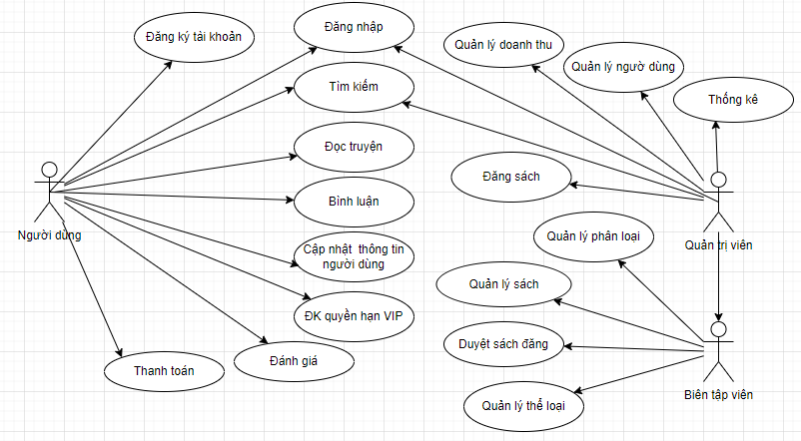
THIẾT KẾ HỆ THỐNG
Biểu đồ Use case tổng quát

Slide 8
THIẾT KẾ HỆ THỐNG
Bảng cơ sở dữ liệu
STT | Tên các bảng | Mô tả
1 | user | Lưu thông tin người dùng
2 | book | Lưu thông tin sách
3 | category | Lưu thông tin thể loại
4 | classCategory | Lưu thông tin phân loại
5 | comment | Lưu thông tin bình luận
6 | VIP | Lưu thông tin người đăng ký VIP
7 | download | Lưu thông tin sách tải
8 | order | Lưu thông tin đánh giá
9 | rate | Lưu thông tin đánh giá

Slide 9
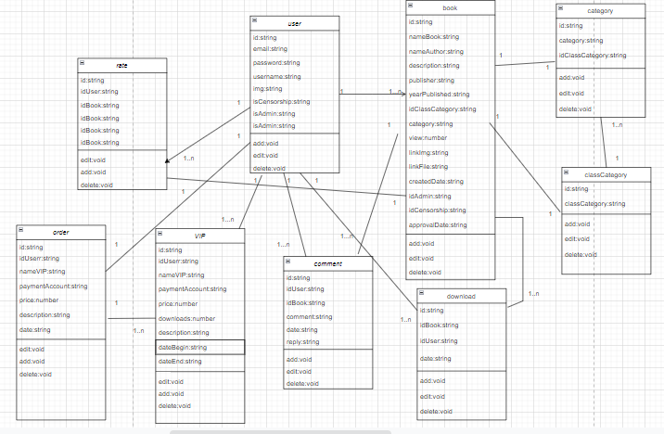
THIẾT KẾ HỆ THỐNG
Mô hình cơ sở dữ liệu

Slide 10
GIỚI THIỆU CÁC CHỨC NĂNG
Các chức năng đã thực hiện:
Khách hàng:
Admin:
- Đăng ký, đăng nhập, đăng xuất
Tìm kiếm, tìm kiếm nâng cao
Đọc sách
Bình luận, đánh giá
Quản lý thông tin cá nhân
Đăng ký gói VIP
Tải sách
Xem lịch sử đọc sách
Quản lý người dùng
Báo cáo thống kê
Đăng sách
Quản lý bình luận
Quản trị viên:
Duyệt sách
Quản lý sách
Quản lý thể loại

Slide 11
KHÁCH HÀNG
Khách hàng đã đăng ký tài khoản và đăng nhập vào hệ thống website để xem thông tin chi tiết sách, bình luận và đánh giá, tìm kiếm và tìm kiếm nâng cao để tìm sách mong muốn.
Khách hàng có thể thay đổi thông tin cá nhân, xem lịch sử giao dịch, danh sách đã đọc.
Khách hàng có thể đăng ký các gói VIP trên website và thanh toán thông qua paypal
Khác hàng có thể tải sách nhưng phải đăng ký gói VIP của website

Slide 12
ADMIN
Quản lý người dùng: xem danh sách người dùng, xem thông tin người dùng, xóa người dùng, tìm kiếm.
Báo cáo thống kê: lập biểu đồ sách, khách hàng, doanh thu từ lúc website hoạt động, thống kê danh thu, người đăng ký VIP, danh sách sách tải, ngườ tải theo ngày và theo khoảng từ đó tổng hợp được danh sách khách hàng tiềm năng danh sách sách yêu thích.
Đăng sách: Điền thông tin liên quan đến sách lên hệ thống để quản trị viên duyệt.

Slide 13
QUẢN TRỊ VIÊN
Duyệt sách: Duyệt sách do admin thêm vào vào hệ thống
Quản lý thông tin sách: xem thông tin sách, chỉnh sửa trạng thái, chỉnh sửa thông tin sách, xóa sách, tìm kiếm thông tin.
Quản lý thể loại: xem thông tin thể loại và phân loại, thêm, sửa thể loại và phân loại, tìm kiếm thông tin.

Slide 14
CÔNG NGHỆ SỬ DỤNG VÀ CÀI ĐẶT HỆ THỐNG
Với các công nghệ được sử dụng trong đề tài “Ứng dụng công nghệ Angular để xây dựng webstie đọc sách online”:
Công nghệ lập trình phía Front-end: sử dụng kết hợp HTML, CSS, Javascript, Bootstrap, Angular
Công nghệ lập trình phía Back-end: sử dụng framework Node JS, CSDL MongoDB
Cài đặt hệ thống:
Yêu cầu hệ thống: Thiết bị mạng có kết nối mạng và có trình duyệt web

Slide 15
KẾT LUẬN VÀ HƯỚNG PHÁT TRIỂN
Những điểm đã làm được:
Hệ thống đáp ứng được các yêu cầu chức năng đề ra, các chức năng của phần mềm đáp ứng được yêu cầu của khách hàng
Hoàn thành công việc theo đúng thời hạn yêu cầu
Giao diện được thiết kế đơn giản, màu sắc phù hợp, đầy dủ các chức năng

Slide 16
KẾT LUẬN VÀ HƯỚNG PHÁT TRIỂN
Những điểm hạn chế:
Với mức độ phức tạp và quy mô ứng dụng, cộng thêm vấn đề thời gian cho nên đề tài còn nhiều thiếu xót
Hệ thống website mới chỉ giải quyết được những vấn đề cơ bản
Tốc độ xử lý một số thao tác còn chậm cần tối ưu
Chưa tích hợp thanh toàn trong nước
Chưa tích hợp các banner quản cáo

Slide 17
KẾT LUẬN VÀ HƯỚNG PHÁT TRIỂN
Hướng phát triển trong tương lai:
Hướng tới mục tiêu trở thành một hệ thống thương mại điện tử hoàn chỉnh, ngoài khắc phục những hạn chế nêu trên, có thể tích hợp mở rộng thêm:
Mở rộng thêm các chức năng tiện ích khác cho hệ thống.
Tối ưu hóa trang quản trị nhằm xử lý dữ liệu nhanh chóng.
Nghiên cứu phát triển hệ thống thành ứng dụng chạy trên các thiết bị thông minh.

Slide 18

DEMO SẢN PHẨM

Slide 19
CẢM ƠN THẦY CÔ VÀ CÁC BẠN ĐÃ LẮNG NGHE

